Slide 1



Atelier d’initiation à l’utilisation de Git et de l’interface GitHub
Alexandre CONDETTE
05/10/2023
IPSA Toulouse

Slide 2
Sommaire
Git
Bien Commencer
Commandes Basiques
Fonctions Avancées
Git, le logiciel de gestion de version incontournable
Bien commencer avec Git
Les commandes basiques pour (bien) gérer un projets
Fonctions avancées

Slide 3
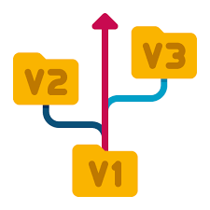

Sommaire
Git
Bien Commencer
Commandes Basiques
Fonctions Avancées
Qu’est ce que le contrôle de version ?
Suivre et gérer les changements apportés à un code
Garder une trace
Revenir en arrière
Travailler en équipe
Eviter les conflits entre tâches concomitantes
Avantages :
Développer plus vite
Développer mieux
Limiter les risques

Slide 4

Sommaire
Git
Bien Commencer
Commandes Basiques
Fonctions Avancées
Et Git, c’est quoi ?
DVCS (Système de Contrôle de Version Décentralisé) le plus largement utilisé
Open Source, développé par Linus Torvalds
Fonctionne sur tous les systèmes d’exploitations
Performant, sécurisé, flexible
Et c’est difficile à utiliser ?
Facilement compréhensible, complexe à bien utiliser
Philosophie à comprendre

Slide 5
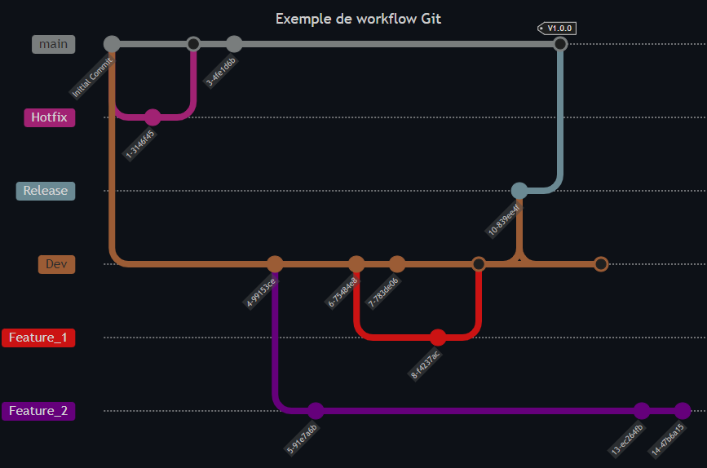
Sommaire
Git
Bien Commencer
Commandes Basiques
Fonctions Avancées
Exemple de Worflow

Slide 6



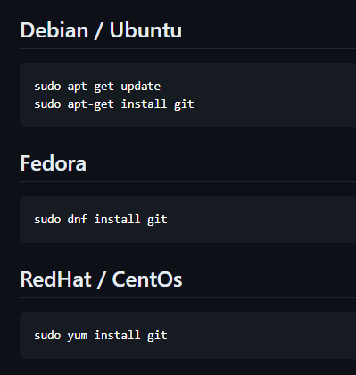

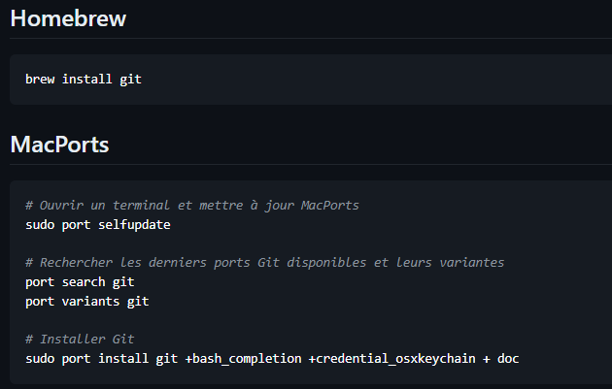
Sommaire
Git
Bien Commencer
Commandes Basiques
Fonctions Avancées
Installation de Git
Installation directement depuis le site de Git : Git for Windows
Sur les versions actuelles de Linux, Git est disponible nativement, sinon utiliser la commande :
Installation avec l’exécutable : Git - Downloading Package (git-scm.com)
Installation en ligne de commande

Slide 7



Sommaire
Git
Bien Commencer
Commandes Basiques
Fonctions Avancées
Configuration et création d’un dépôt
Configurer les variables utilisateurs
Dans un terminal (ou avec Git Bash)
L’option --global permets d’affecter tous les dépôts avec lesquels vous travaillerez sur votre système
user.name et user.email permets d’identifier la personne à l’origine d’un commit
Autres fonctionnalités (pas essentielles)
Créer des alias, changer les couleurs du terminal, modifier l’éditeur de commit par défaut etc. Vous pouvez quasiment tout configurer pour personnalisé votre Git en fonction de vos besoins

Slide 8
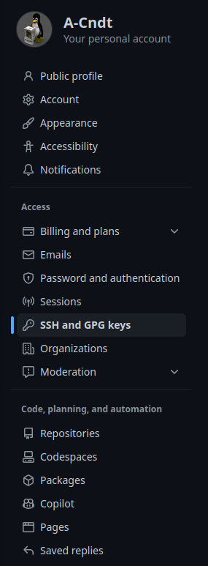

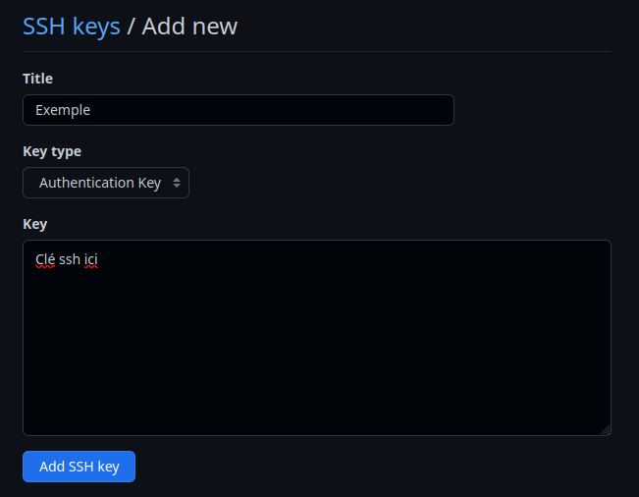



Sommaire
Git
Bien Commencer
Commandes Basiques
Fonctions Avancées
La clé SSH, pour lier votre compte à votre PC
Créer une clé SSH
Clé en 2 parties (publique et privée) permettant une connexion sécurisée sur un réseau
Les transmissions sont alors chiffrées

Slide 9

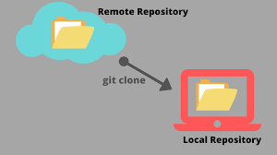


Sommaire
Git
Bien Commencer
Commandes Basiques
Fonctions Avancées
Initialisation de dépôts
Initialiser un dossier local en dépôt Git
A faire dans le dossier que vous voulez convertir en dépôt local
Cloner un dépôt distant
Transformer un dépôt local (créé avec git init) en dépôt distant :
Pour le clone ou le add origin, utiliser de préférence l’url « SSH » de GitHub plutôt que l’adresse html.
Git permettra de vous identifier avec la clé SSH précédemment créée. Sur les dépôts « privée » l’administrateur doit ajouter votre compte Git au projet pour pouvoir le cloner etc.

Slide 10
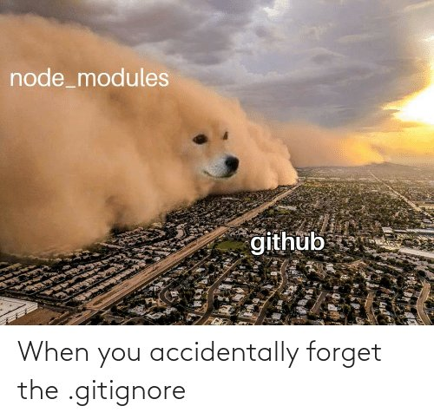
Sommaire
Git
Bien Commencer
Commandes Basiques
Fonctions Avancées
Les bonnes pratiques avec Git
Ajouter un .gitignore en fonction de votre projet
Ajouter un ReadMe.md
Eviter de modifier le même fichier qu’un collègue simultanément, afin d’éviter les conflits
Git pull à user (et à abuser)
Git commit le plus fréquemment possible (en général 1 / 2 commits / jours dans l’industrie)
Git rebase
Pour du travail en équipe, désigner un « expert » Git, qui se chargera de vérifier le code etc. avec de fusionner avec la branche principale (La branche Main DOIT être protégée),

Slide 11
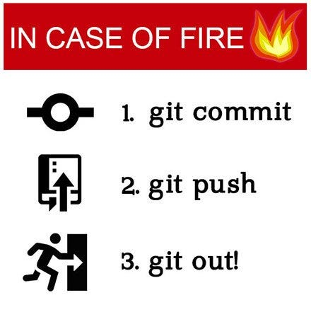




Sommaire
Git
Bien Commencer
Commandes Basiques
Fonctions Avancées
Ajout des nouveaux fichiers
1. Savoir dans quel état se trouve votre répertoire par rapport au dépôt distant
2. Ajouter un changement dans la zone de stagging
3. Capturer un instantané
4. Ajouter les changements au dépôt distant

Slide 12
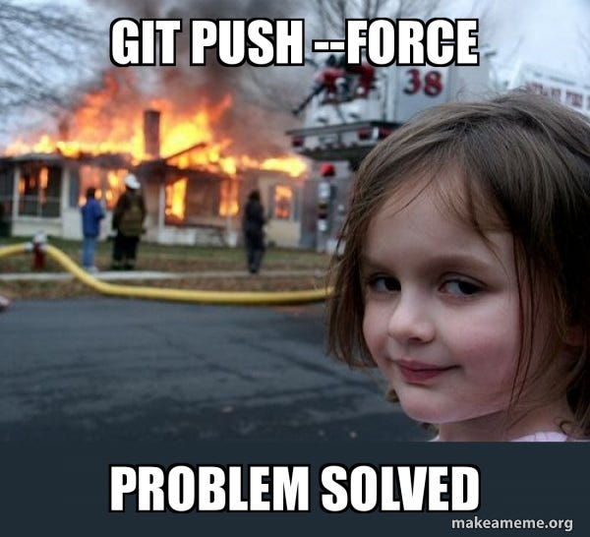



Sommaire
Git
Bien Commencer
Commandes Basiques
Fonctions Avancées
Les commits
Les bons et mauvais commits / push
Modifier le dernier commit
A surtout eviter !
Commande qui écrase la branche distante et les travaux de tous vos coéquipiers)
Si votre push ne fonctionne pas, pas la peine de forcer !

Slide 13
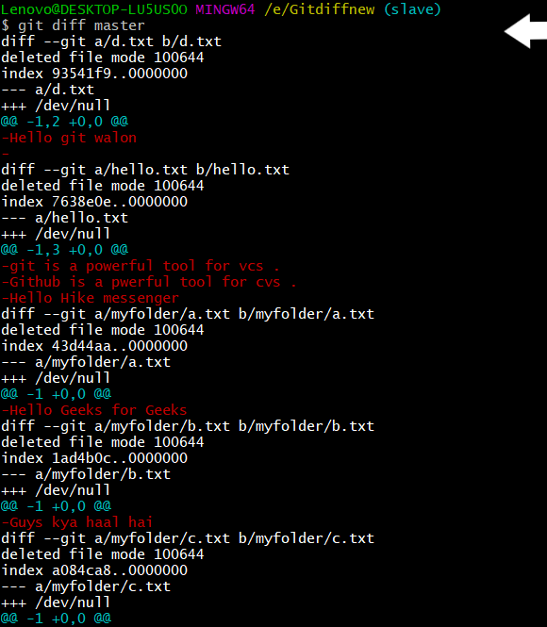





Sommaire
Git
Bien Commencer
Commandes Basiques
Fonctions Avancées
Revenir en arrière
Afficher l’historique des commits
Comparer 2 ensembles de données
Créer des branches
Basculer vers une autre branche
Revenir à l’état d’un commit précédent

Slide 14
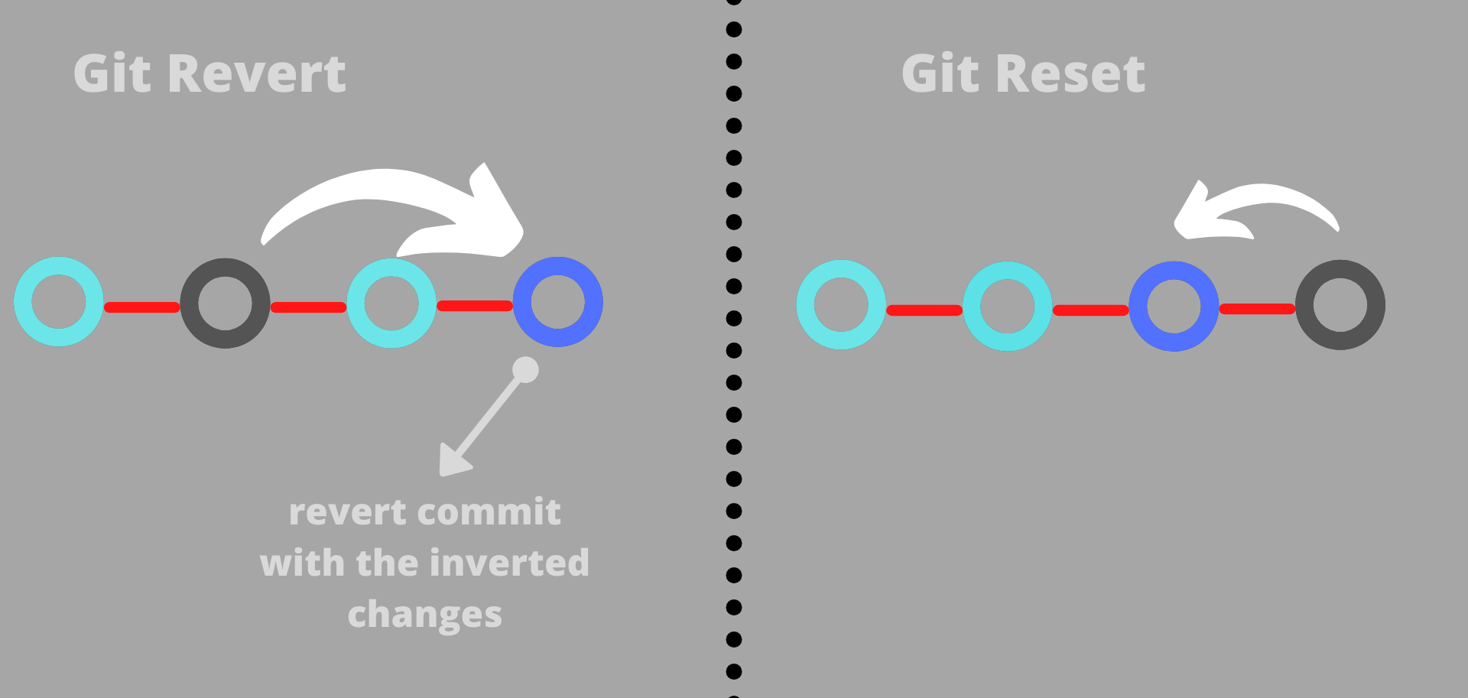



Sommaire
Git
Bien Commencer
Commandes Basiques
Fonctions Avancées
Inverser un commit
Inverser un commit
Permet de défaire ce qui a été fait au moment d’un commit, en créant un commit d’inversion
Supprimer un fichier de la zone de staging
Revenir en arrière jusqu’à un commit donné (en altérant l’historique)

Slide 15
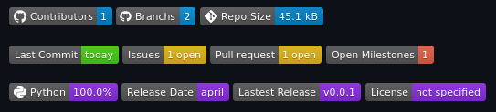
Sommaire
Git
Bien Commencer
Commandes Basiques
Fonctions Avancées
GitHub, utilisation de l’interface comme un pro !
Issues : Demandes de features / corrections de bugs et suivi de l’évolution grâce aux commits
Pull Request : Demande de fusion (évite les conflits de merge)
Discussions : Souvent liées à une feature
Actions : Automatisations de tâches (tests, builds)
Wiki : Version améliorée du ReadMe
Tags : Identifier des versions « stables » du code (ie. Des versions livrables)
Milestones : Deadlines, pour l’organisation du travail
Badges ; Donner des infos facilement visibles sur le repo

Slide 16

Sommaire
Git
Bien Commencer
Commandes Basiques
Fonctions Avancées
La gestion des conflits
Un conflit survient en général lorsque 2 personnes modifient les mêmes lignes d’un même fichier.
Git ne peut pas déterminer automatiquement la version correcte
En cas de conflit, on utilise les commandes vues précédemment (status, reset, checkout etc.) pour résoudre manuellement les conflits (ou via des IDE ex VSCode)

Slide 17

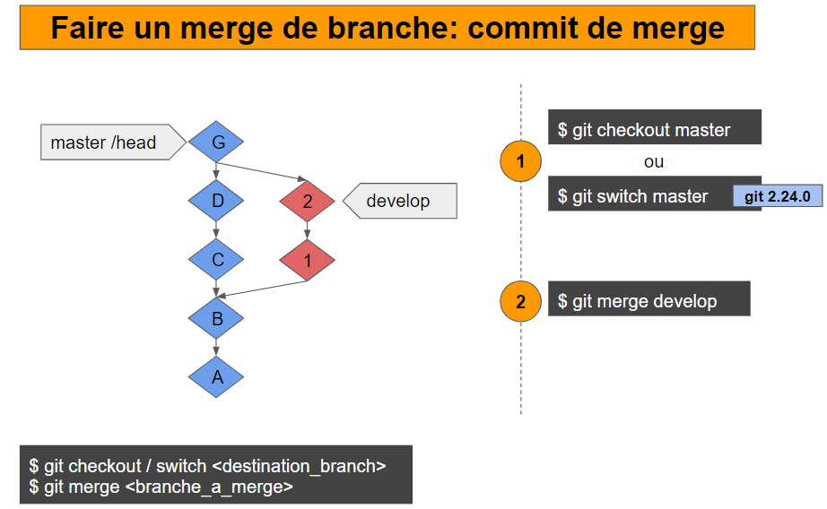
Sommaire
Git
Bien Commencer
Commandes Basiques
Fonctions Avancées
Le Git Merge
Lorsqu’il n’y a plus de conflit entre 2 branches, on peut procéder à leur fusion :
On utilise depuis la branche de destination :

Slide 18
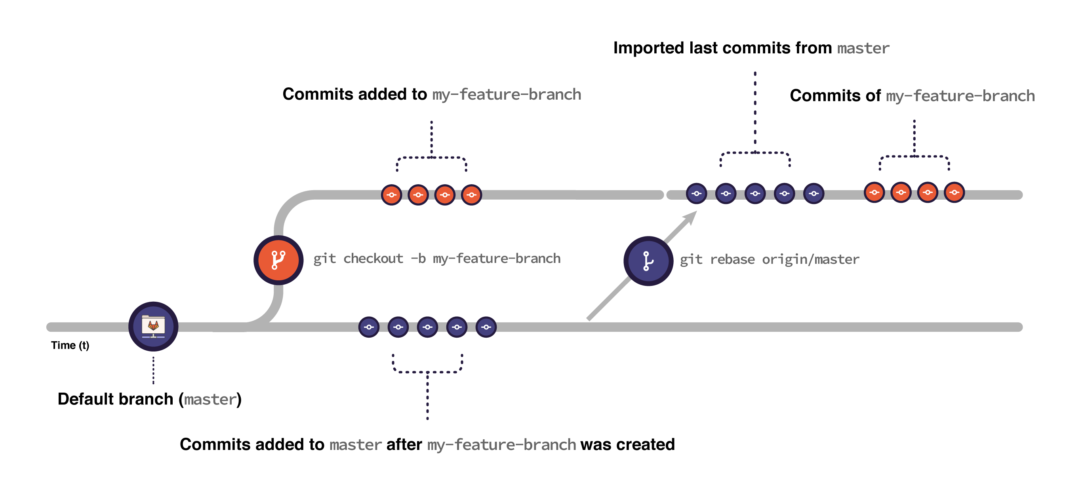

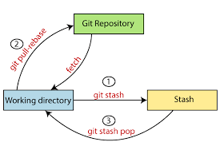

Sommaire
Git
Bien Commencer
Commandes Basiques
Fonctions Avancées
En cas de conflit…
Le rebasage permets de déplacer le point de départ d’une branche à la suite d’une seconde
Cela revient à « rapatrier » les commits
Pour faire un rebase :
Git stash permets de remiser ses commits afin de changer de branche et de pouvoir les reprendre plus tard.
Le fait de stash peut aussi permettre d’éviter les conflits si le même fichier a été modifié par 2 personnes

Slide 19
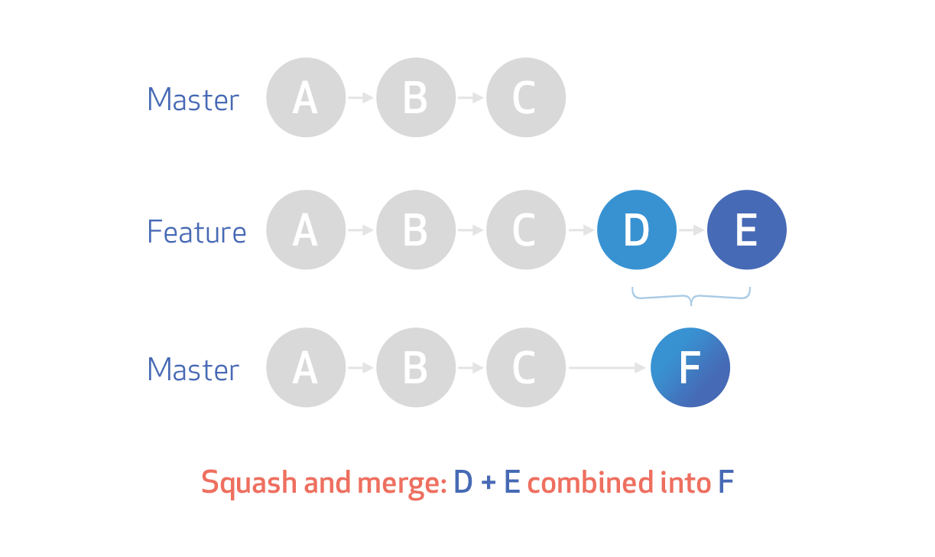
Sommaire
Git
Bien Commencer
Commandes Basiques
Fonctions Avancées
Améliorer ses commits
Git squash pour ne garder que les commits importants

Slide 20
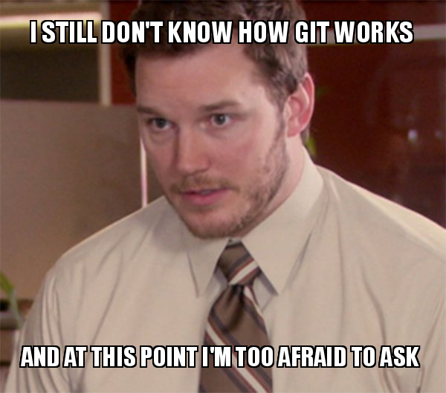
Sommaire
Git
Bien Commencer
Commandes Basiques
Fonctions Avancées
Merci de votre attention !
Des questions ?

